Slide 1
Volkomen concurrentie
een perfect werkende markt (?)

Slide 2
Marktvormen
Marktwerking bij volkomen concurrentie
Productengedrag bij volkomen concurrentie

Slide 3
Marktvormen
omstandigheden marktpartijen verschillen

Slide 4
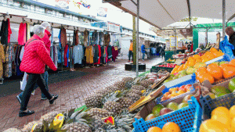
Wat is een markt
Plek waar je spullen kunt kopen of verkopen.
weekmarkt
concrete markt
Alle vraag naar- en aanbod van een bepaald product.
huizenmarkt
abstracte markt

Slide 5
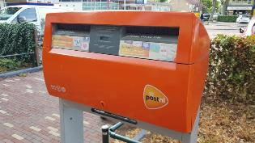
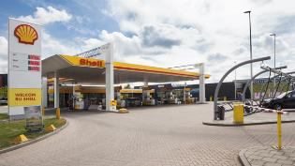
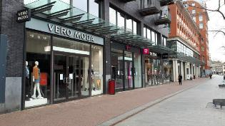
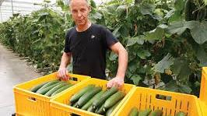
Omstandigheden niet gelijk
postbezorging
benzine
kleding
komkommers
monopolistische concurrentie
volkomen concurrentie
monopolie
oligopolie
1 aanbieder
een paar aanbieders
veel aanbieders
veel aanbieders
heterogeen product
homogeen product
kan prijs zelf bepalen
kan prijs niet beïnvloeden
+ +
+
±
×

Slide 6
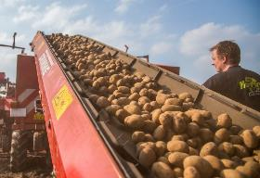
Machtsverschillen
Invloed op de prijs.
aantal aanbieders en vragers
omvang aanbieder(s) / vrager(s)
of de producten precies hetzelfde zijn van alle aanbieders
of iedereen over voldoende informatie beschikt
of er regels zijn die nieuwe producenten tegen kunnen houden
Enige aanbieder
Kan de prijs ‘zelf bepalen’
Concurrentie met auto
Wel regels van de overheid
Als aanbieder veel concurrentie van Jumbo en Lidl,
daarom niet veel vrijheid in prijskeuze naar consument
Als koper veel invloed op leverancier,
omdat de meeste bedrijven afhankelijk zijn van de supermarkt voor de verkoop
NS
Meerdere terrasjes/horeca in de buurt
Klanten hebben vaak hun voorkeur
Beperkte vrijheid in prijskeuze door winkel
Veel boeren
Produceren precies dezelfde aardappels
Hebben daardoor geen invloed op de prijs

Slide 7
Volkomen concurrentie de perfect werkende markt
Vereist:
Veel vragers & Veel aanbieders
iedereen is z’on klein onderdeel van de markt dat ze géén invloed op de prijs kunnen uitoefenen
Homogeen product
consumenten zien geen verschil tussen diverse aanbieders van het product
Transparante markt
iedereen beschikt over alle informatie
Vrije toe- en uittreding
iedereen mag, zonder belemmering, vrager of aanbieder worden op deze markt
Welke markt (product) voldoet hieraan?

Slide 8
Marktwerking
bij volkomen concurrentie

Slide 9
Vragers en aanbieders collectief
De Q_{v} beschrijft het vraaggedrag van alle consumenten bij mogelijke prijzen:
Betalingsbereidheid: hoe hoger de prijs, hoe lager de vraag
De Q_{a} beschrijft het aanbodgedrag van alle producenten bij mogelijke prijzen:
Verkoopbereidheid: hoe hoger de prijs, hoe hoger het aanbod
samen op de markt
10
Q_{v}
10
10
prijs (€)
prijs (€)
prijs (€)
Q_{a}
8
8
8
6
6
6
4
4
4
2
2
2
50
100
150
200
250
50
100
150
200
250
50
100
150
200
250
totale vraag (× mln stuks)
totale hoeveelheid (× mln stuks)
totale aanbod (× mln stuks)

Slide 10
Het prijsmechanisme
Q_{v} = -25 P + 250
Q_{a} = 31$\frac{\text{1}}{\text{4}}$ P – 62,5
Stel: prijs € 8
Vraag = 50
Aanbod = 187,5
Om producten kwijt te raken zullen prijzen moeten dalen
Stel: prijs € 3
Vraag = 175
Aanbod = 18,75
Ook bij hogere prijs kunnen producenten alle producten verkopen – consumenten genoeg.
Mechanisme stuurt richting evenwicht: Q_{a} = Q_{v}
10
Q_{v}
Q_{a}
prijs (€)
8
prijs
8
6
4
3
prijs
2
50
100
150
200
250
totale hoeveelheid (× mln stuks)

Slide 11
De evenwichtsprijs
Q_{v} = -25 P + 250
Q_{a} = 31$\frac{\text{1}}{\text{4}}$ P – 62,5
Zonder individueel / bewust gedrag ontstaat een evenwicht waar Q_{a} = Q_{v}
Berekening:
Q_{a} = Q_{v}
31$\frac{\text{1}}{\text{4}}$ P – 62,5 = -25 P + 250
56 $\frac{\text{1}}{\text{4}}$ P = 312,5
P = 5,56
Q_{a} = 31$\frac{\text{1}}{\text{4}}$ × 5,56 – 62,5 = 111,25 Q_{v} = -25 × 5,56 + 250 = 111,25
10
Q_{v}
Q_{a}
prijs (€)
8
6
5,56
4
2
50
100
150
200
250
111,25
totale hoeveelheid (× mln stuks)

Slide 12
Veranderingen in de markt
verschuiving VAN de lijn
verschuiving OVER de lijn
neemt toe
aantal consumenten
aantal
producenten
P
Q_{v}
Q’_{v}
prijs product
Q_{a}
inkomen consumenten
vraag
prijs
olie
aanbod
technische
ontwikkeling
prijs andere producten
voorkeur consumenten
productie-kosten
Q

Slide 13
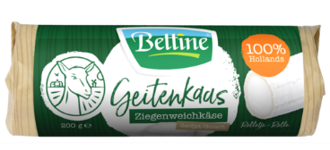
Voorkeur consument verandert
Q_{v} = -5P + 50
Q_{a} = 5P - 10
Evenwichtsprijs € 6
Geitenkaas wordt steeds populairder
bij dezelfde prijs wordt er meer geitenkaas gevraagd
een verschuiving naar rechts VAN de vraaglijn
de evenwichtsprijs stijgt daardoor (een verschuiving OVER de aanbodlijn)
Q’_{v} = -5P + 60
evenwichtsprijs € 7
10
Q_{v}
Q’_{v}
Q_{a}
prijs (€)
8
7
6
6
4
2
20
10
20
30
40
50
totale vraag (× mln kg)

Slide 14
Vul onderstaande tabel in
Product | Verandering | Verschuift Q_{v} / Q_{a} ? | Naar links / rechts ? | Prijs omhoog / omlaag ?
IJSJES
eindelijk zomerweer
Q_{v}
rechts
omhoog
CACAO
misoogst Afrika door stormen
Q_{a}
links
omhoog
TV _{HD}
introductie 8K TV
Q_{v}
links
omlaag
BENZINE
nieuwe olievelden gevonden
Q_{a}
rechts
omlaag
BIER
anti-alcohol campagne slaat aan
Q_{v}
links
omlaag

Slide 15
Teken het marktmodel:
Q_{v} = -4P + 100
Q_{a} = 5P - 25
Arceer het consumenten- en producentensurplus
Bereken de omvang van resp. het consumenten- en producentensurplus
25
Q_{v}
prijs (euro’s)
Q_{a}
20
15
Prijs 13,89
CS = ½ × basis × hoogte
½ × 44.444 × € 11,11 $≈$ € 246.888
10
5
½ × basis × hoogte
½ × 44.444 × € 8,89 $≈$ € 197.556
20
40
60
80
100
hoeveelheid × 1.000

Slide 16
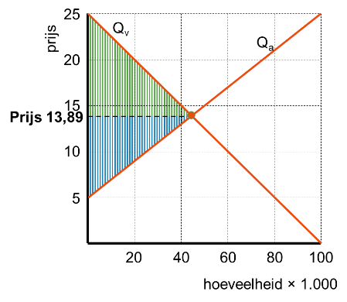
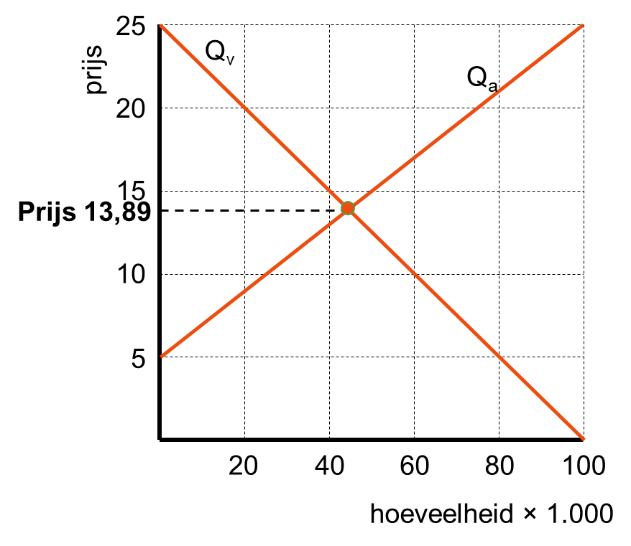
Perfect werkend / Pareto-optimaal
Vrije marktwerking
→ evenwichtsprijs
Pareto-optimaal: de som van consumenten- en producentensuplus is maximaal
Niemand kan zijn positie verbeteren zonder dat dit ten koste gaat van de ander.
Producent wil meer
→ hogere prijs
De producent verbetert zijn positie ten kostte van de consument.
Ook het totale surplus neemt af.
Consument wil meer
→ lagere prijs
De consument verbetert zijn positie ten kostte van de producent.
Ook het totale surplus neemt af.

Slide 17
Kanttekeningen
Wanneer een uitkomst Pareto-efficiënt is,
vereist dat perfect werkende markten (en die zijn er niet/nauwelijks)
wil dat niet zeggen dat het ‘rechtvaardig’ is
wordt er geen rekening gehouden met externe effecten
komen geen collectieve goederen tot stand
Er zijn dus situaties waarbij een Pareto-efficiënte uitkomst níet de juiste oplossing is.

Slide 18
Praktijk
Onvolkomen concurrentie geeft producent invloed op de prijs. Het vergroot het producentensurplus: logisch dat bedrijven hier naar streven
Onvolkomen concurrentie gaat ten koste van het consumentensurplus en de totale efficiency: logisch dat overheden concurrentie proberen te bevorderen:
mededingingsautoriteiten (NMa)
speciale commissaris EU

Slide 19
Producentengedrag
bij volkomen concurrentie

Slide 20
Geen invloed op de prijs
Totale markt
Individuele producent (met proportioneel variabele kosten)
10
Q_{v}
10
prijs (€)
Q_{a}
prijs (€)
8
8
6
6
P = GO = MO
4
4
GTK
GVK = MK
2
2
50
100
150
200
250
1
2
3
4
5
totale hoeveelheid (× mln stuks)
Q (× 1.000 stuks)
hoeveelheidsaanpasser

Slide 21
Productieomvang kiezen
Individuele producent
Break-even-punt GO = GTK → geen winst/verlies
Maximale omzet Vaste prijs → zoveel mogelijk verkopen (productiecapaciteit)
Maximale winst Elk extra product laat de winst met € 3 stijgen → zoveel mogelijk verkopen (productiecapaciteit)
10
prijs (€)
8
6
P = GO = MO
4
GTK
GVK = MK
2
1
2
3
4
5
Q (× 1.000 stuks)

Slide 22
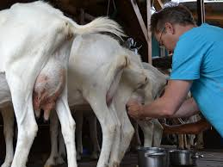
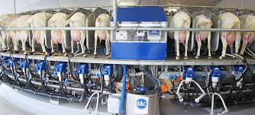
Winst trekt nieuwe aanbieders lange termijn: geen winst
Q_{v} = -5P + 50
Q_{a} = 5P - 10
Evenwichtsprijs € 0,60
Als producenten winst maken, trekt dat nieuwe aanbieders
Extra aanbieders / extra aanbod bij dezelfde prijs
Aanbodlijn evenwijdig naar rechts
Evenwichtsprijs daalt daardoor
Q’_{a} = 5P
Evenwichtsprijs € 0,50
10
Q_{v}
Q_{a}
Q’_{a}
8
prijs (× 10 eurocent)
6
6
5
4
2
20
10
20
30
40
50
totale vraag (× mln stuks)

Slide 23
Lange termijn evenwicht wanneer stopt de toetreding van nieuwe aanbieders?
→ als er geen winst meer te behalen is
Totale markt
Individuele producent (met proportioneel variabele kosten)
10
Q_{v}
10
prijs (€)
Q_{a}
prijs (€)
8
8
6
6
P = GO = MO
4
4
GTK
GVK = MK
2
2
50
100
150
200
250
1
2
3
4
5
totale hoeveelheid (× mln stuks)
Q (× 1.000 stuks)

Slide 24
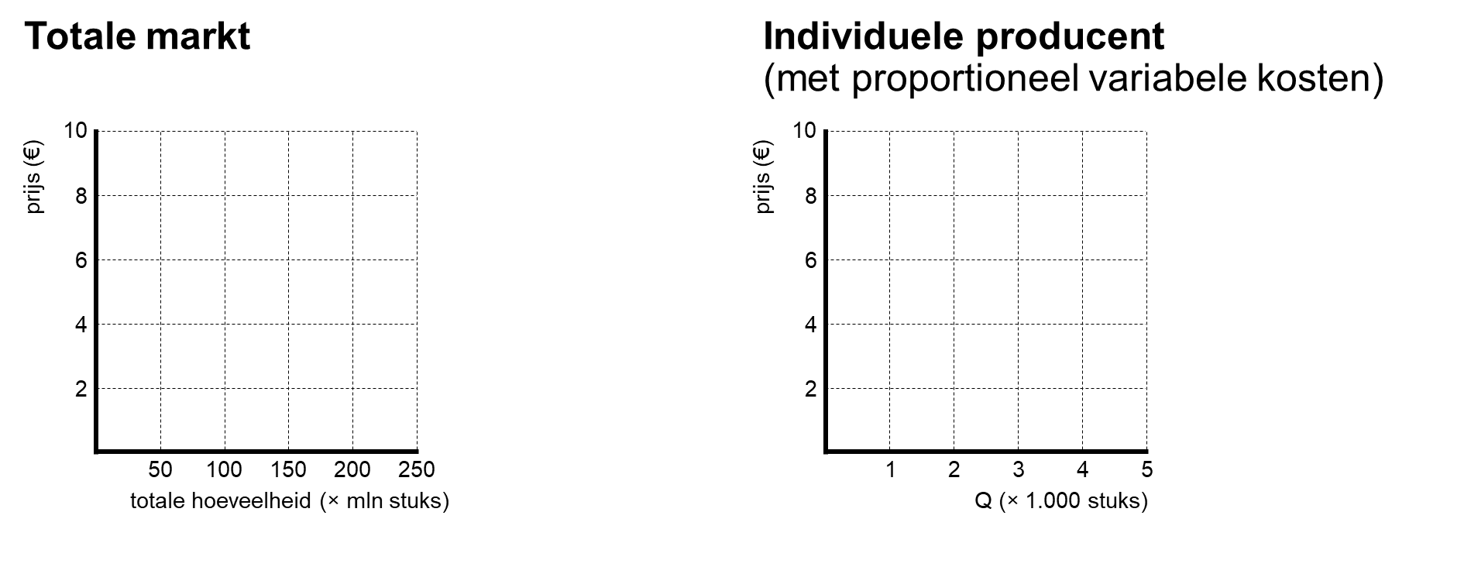
Een producent op een markt van volkomen concurrentie.
De markt:
Q_{v} = -10P+ 150
Q_{a} = 50P - 200
De producent heeft proportioneel variabele kosten van € 2, in totaal € 7.500 constante kosten per periode en een productiecapaciteit van 5.000 stuks.
Teken op basis van bovenstaande gegevens de marktsituatie én de situatie voor de producent (GO, MO, MK, GTK)
Arceer de winst die deze producent maximaal kan behalen.

Slide 25
Q_{v} = -10P+ 150
Q_{a} = 50P - 200
GVK = 2
TCK = 7.500
Productiecapaciteit 5.000 stuks
Totale markt
Individuele producent (met proportioneel variabele kosten)
10
Q_{v}
10
prijs (€)
prijs (€)
8
Q_{a}
8
6
6
P=GO=MO
4
4
GTK
2
2
GVK = MK
50
100
150
200
250
1
2
3
4
5
totale hoeveelheid (× mln stuks)
Q (× 1.000 stuks)

